Slide 1
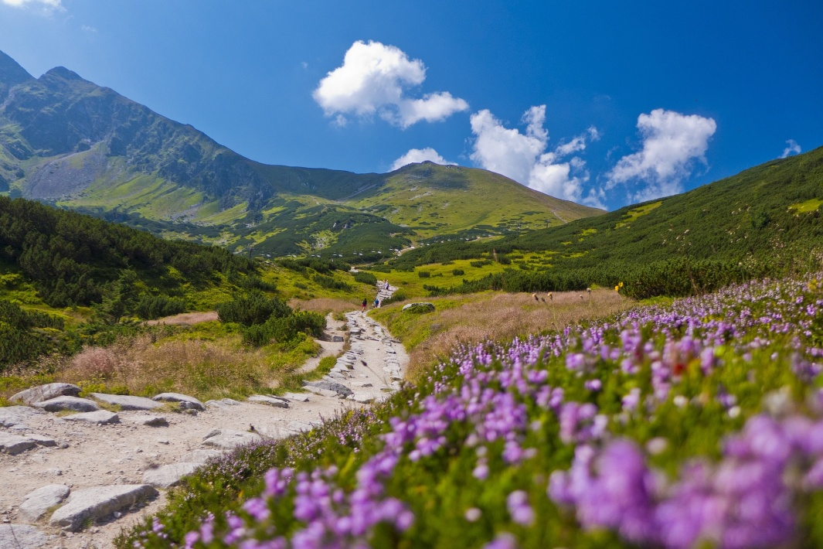
Životné prostredie

Slide 2
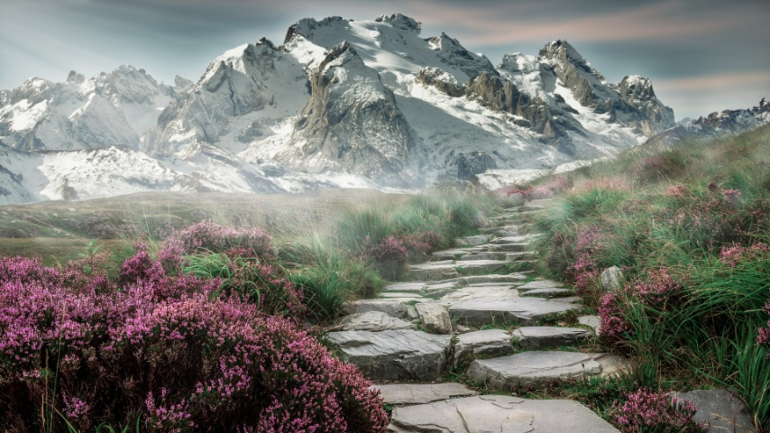
Životné prostredie:
Vonkajšie podmienky a vplyvy obklopujúce všetky organizmy (aj človeka), tvoriace podmienky pre život.

Slide 3
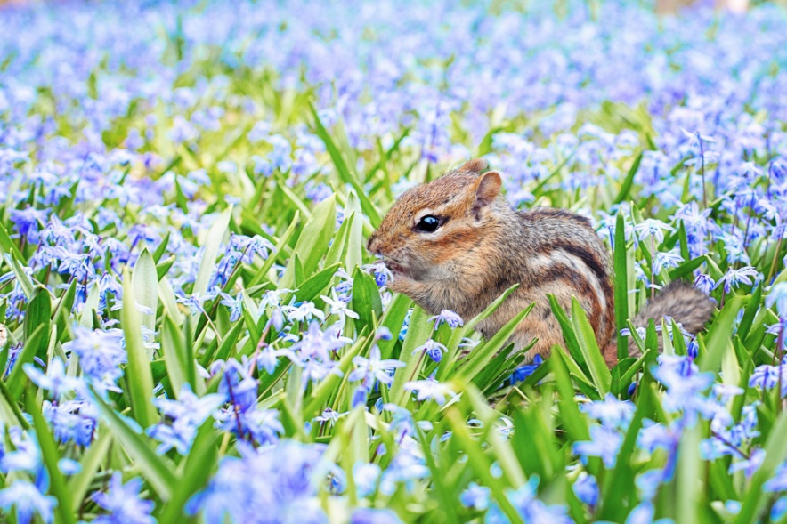
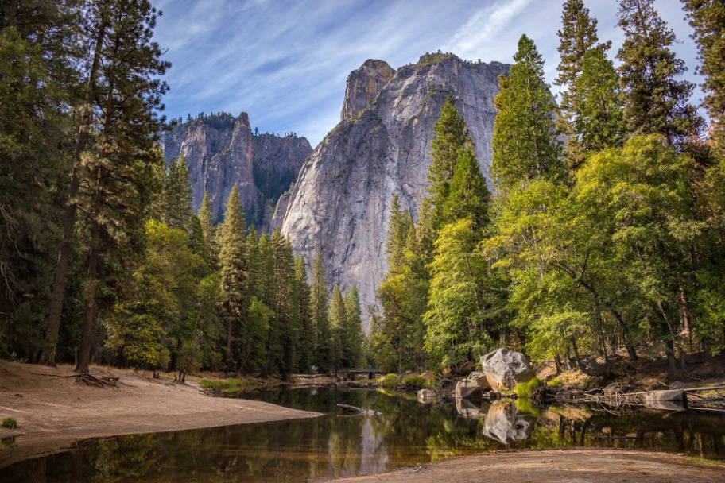
Životné prostredie organizmov
Priestor poskytujúci živé aj neživé podmienky na život (voda, pôda, iné organizmy...)

Slide 4
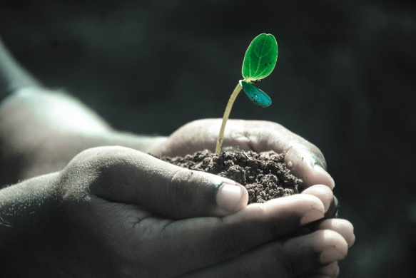
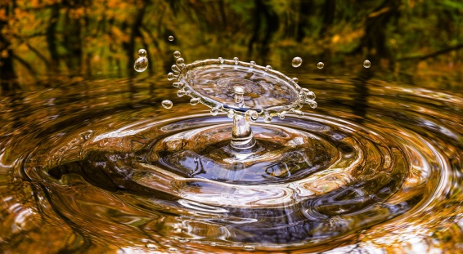
Životné prostredie človeka
Prírodné prostredie pretvorené ľuďmi
Tvoria ho:
Prírodné zložky (voda, vzduch, pôda, organizmy)
Umelé zložky (stroje, obydlia)
Sociálne zložky (iní ľudia – spolužiaci, rodina, kolega ...)

Slide 5
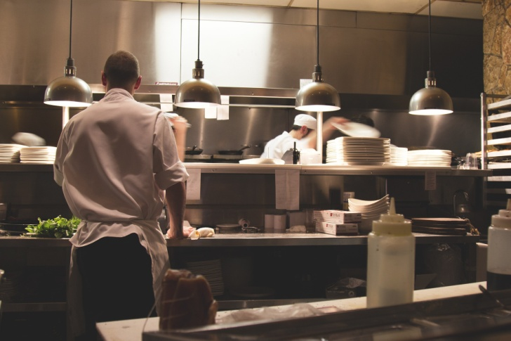
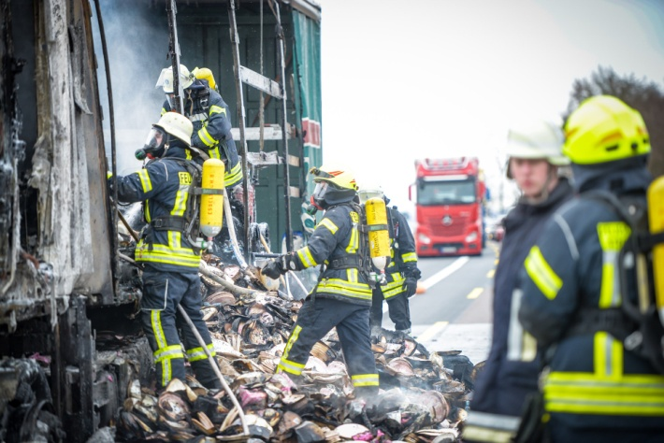
Súčasťou životného prostredia je:
Pracovné prostredie

Slide 6
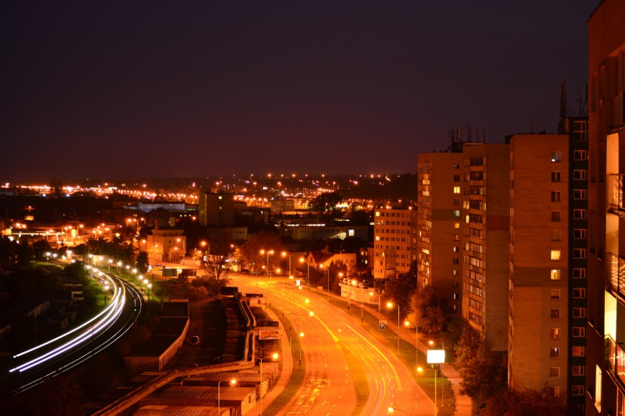
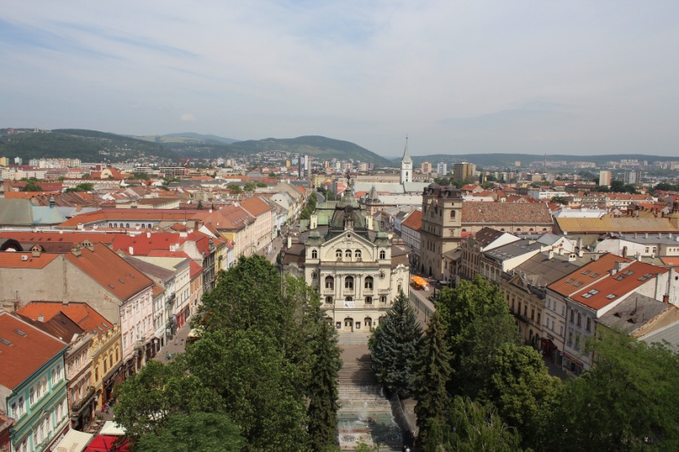
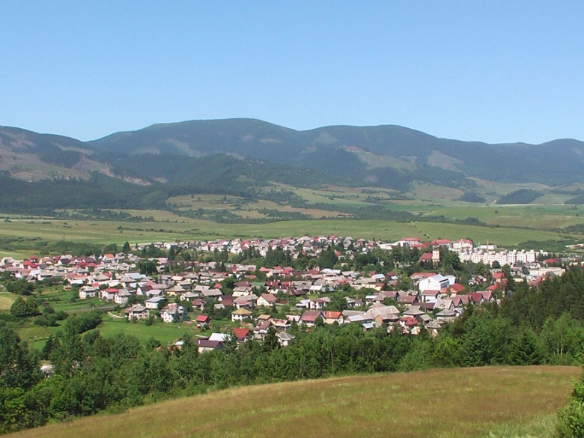
Obytné prostredie

Slide 7
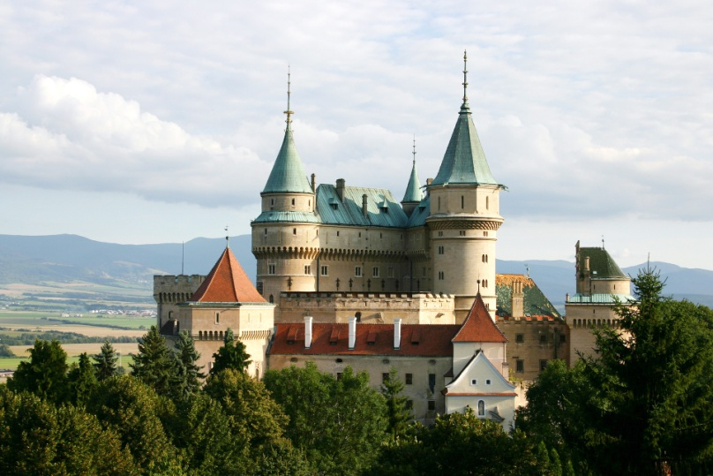
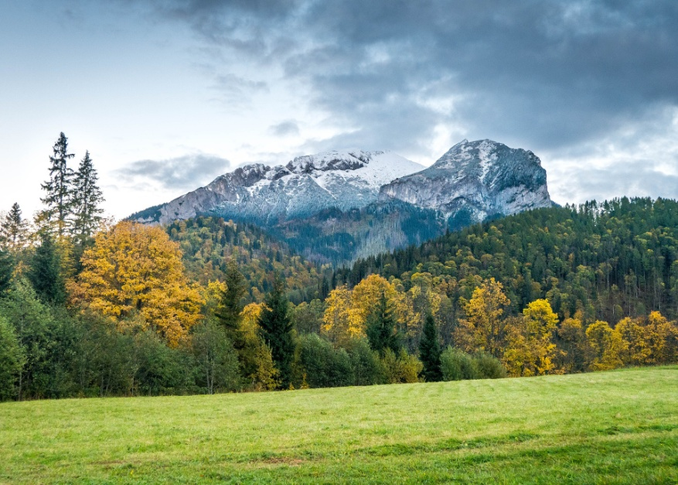
Rekreačné prostredie

Slide 8
Environmentalistika:
veda, ktorá sa zaoberá životným prostredím
skúma vzájomné pôsobenie človeka a ekosystému – vzájomné vplyvy, pozitíva a negatíva činnosti človeka na prírodu

Slide 9
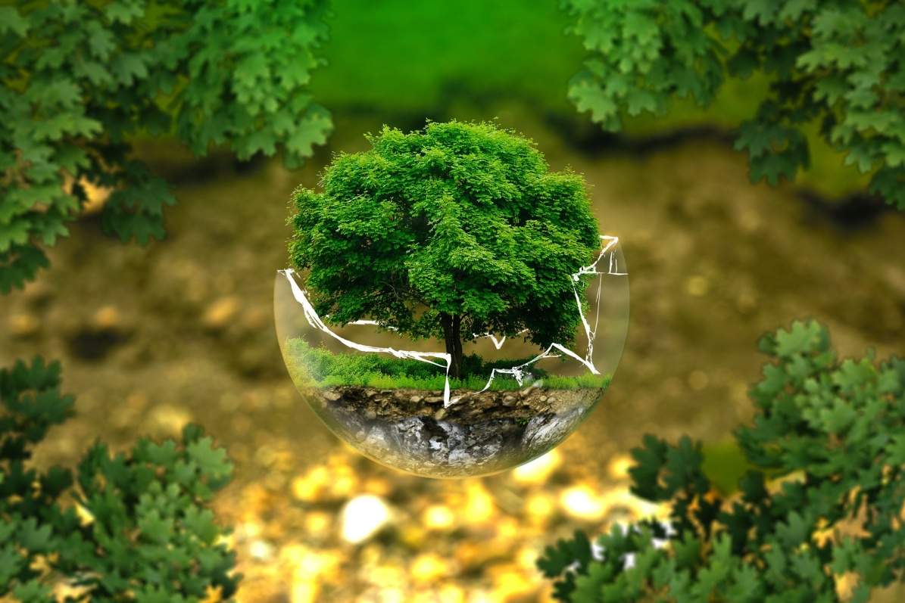
Ekológia:
Vedný odbor, ktorý sa zaoberá vzťahmi medzi organizmami a životným prostredím

